Slide 1

第3章
数据加密标准（DES）

Slide 2
目标
定义DES的基本结构
描述建立DES元素细节
描述轮密钥生成过程
重点了解DES如何使用Feistel密码实现明文到密文中比特的扰乱和扩散

Slide 3
数据加密标准
数据加密标准（data encryption standard, DES）是迄今为止世界上最为广泛使用和流行的一种分组密码算法，它的分组长度为64比特，密钥长度为56比特，它是由美国IBM公司研制的，是早期的称作Lucifer密码的一种发展和修改。DES在1975年3月17日首次被公布在联邦记录中，经过大量的公开讨论后，DES于1977年1月15日被正式批准并作为美国联邦信息处理标准，即FIPS-46，同年7月15日开始生效。规定每隔5年由美国国家保密局（national security agency, NSA）作出评估，并重新批准它是否继续作为联邦加密标准。

Slide 4
最近的一次评估是在1994年1月，美国已决定1998年12月以后将不再使用DES。1997年DESCHALL小组经过近4个月的努力，通过Internet搜索了3×10¹⁶个密钥，找出了DES的密钥，恢复出了明文。

Slide 5
1998年5月美国EFF(electronics frontier foundation)宣布，他们以一台价值20万美元的计算机改装成的专用解密机，用56小时破译了56 比特密钥的DES。美国国家标准和技术协会已征集并进行了几轮评估、筛选，产生了称之为AES(advanced encryption standard) 的新加密标准。尽管如此，DES对于推动密码理论的发展和应用毕竟起了重大作用，对于掌握分组密码的基本理论、设计思想和实际应用仍然有着重要的参考价值，下面首先来描述这一算法。

Slide 6
DES的结构
DES加密算法的框图，其中明文分组长为64比特，密钥长为56比特。图的左边是明文的处理过程，有3个阶段，首先是一个初始置换IP，用于重排明文分组的64比特数据。然后是具有相同功能的16轮变换，每轮中都有置换和代换运算，第16轮变换的输出分为左右两半，并被交换次序。最后再经过一个逆初始置换IP-1（为IP的逆）从而产生64比特的密文。除初始置换和逆初始置换外，DES的结构和Feistel密码结构完全相同。

Slide 7
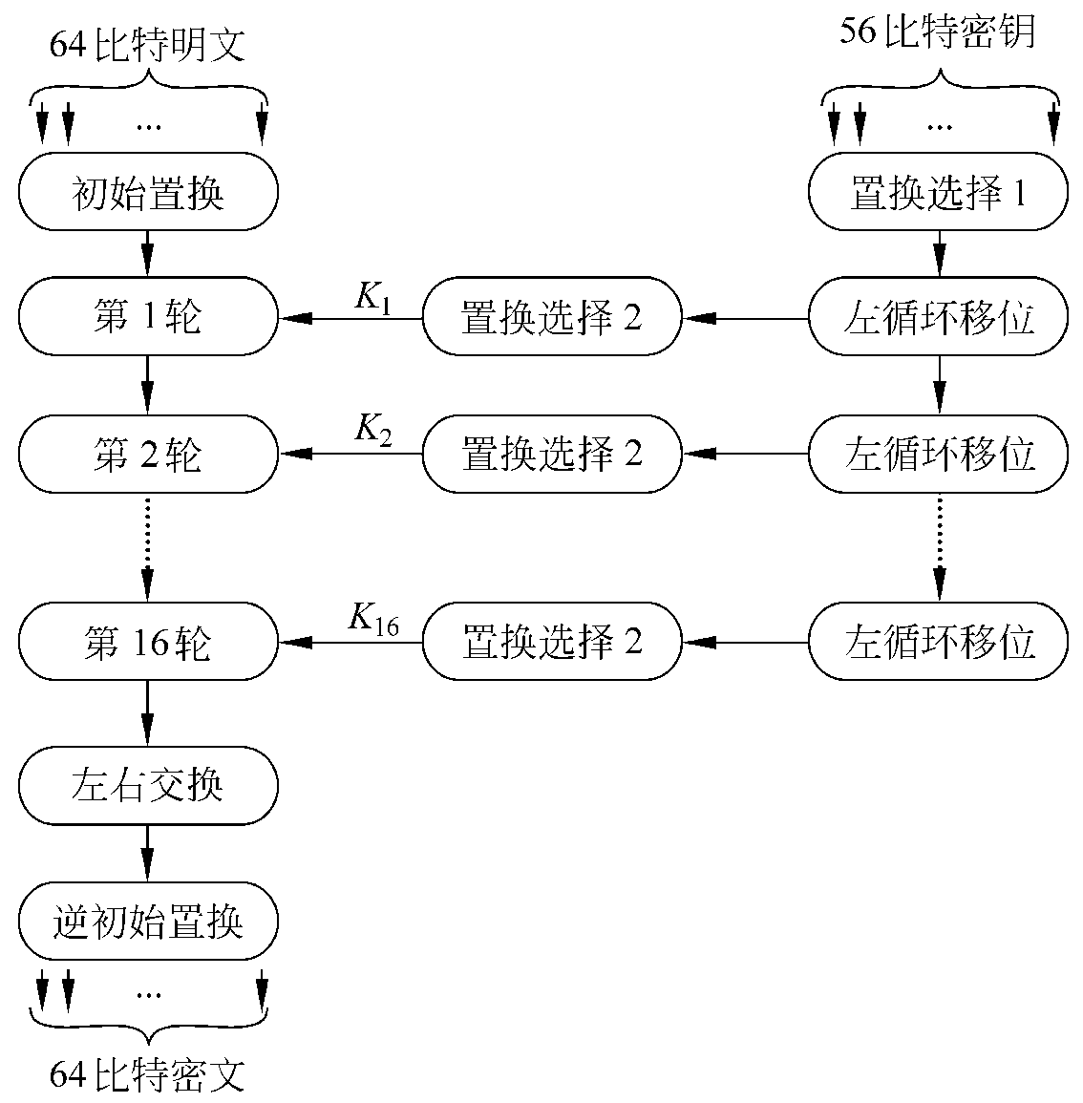
DES加密算法的框图

Slide 8
初始置换和最终置换
M₁ M₂ M₃ M₄ M₅ M₆ M₇ M₈
M₉ M₁₀ M₁₁ M₁₂ M₁₃ M₁₄ M₁₅ M₁₆
M₁₇ M₁₈ M₁₉ M₂₀ M₂₁ M₂₂ M₂₃ M₂₄
M₂₅ M₂₆ M₂₇ M₂₈ M₂₉ M₃₀ M₃₁ M₃₂
M₃₃ M₃₄ M₃₅ M₃₆ M₃₇ M₃₈ M₃₉ M₄₀
M₄₁ M₄₂ M₄₃ M₄₄ M₄₅ M₄₆ M₄₇ M₄₈
M₄₉ M₅₀ M₅₁ M₅₂ M₅₃ M₅₄ M₅₅ M₅₆
M₅₇ M₅₈ M₅₉ M₆₀ M₆₁ M₆₂ M₆₃ M₆₄

Slide 9
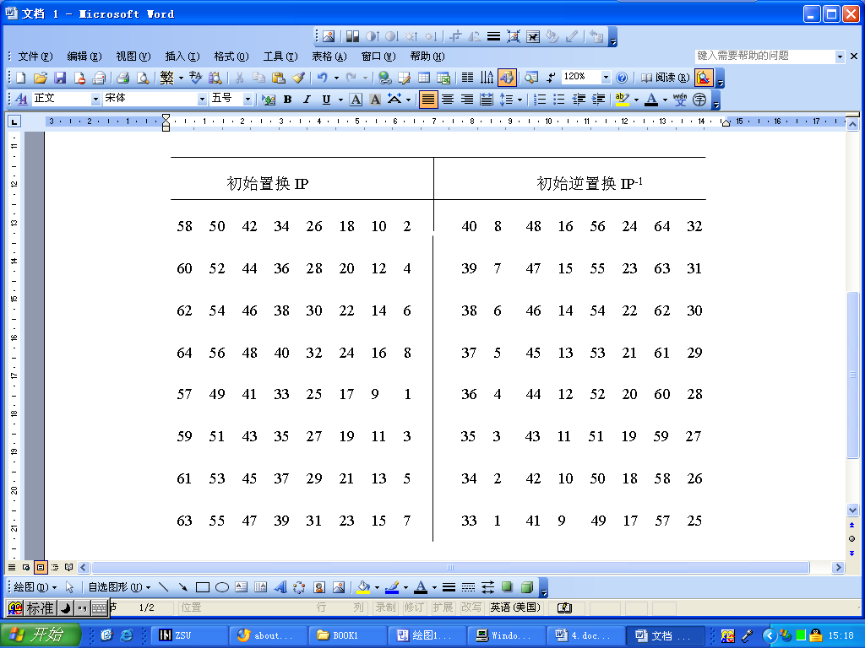
初始置换表和最终置换表

Slide 10
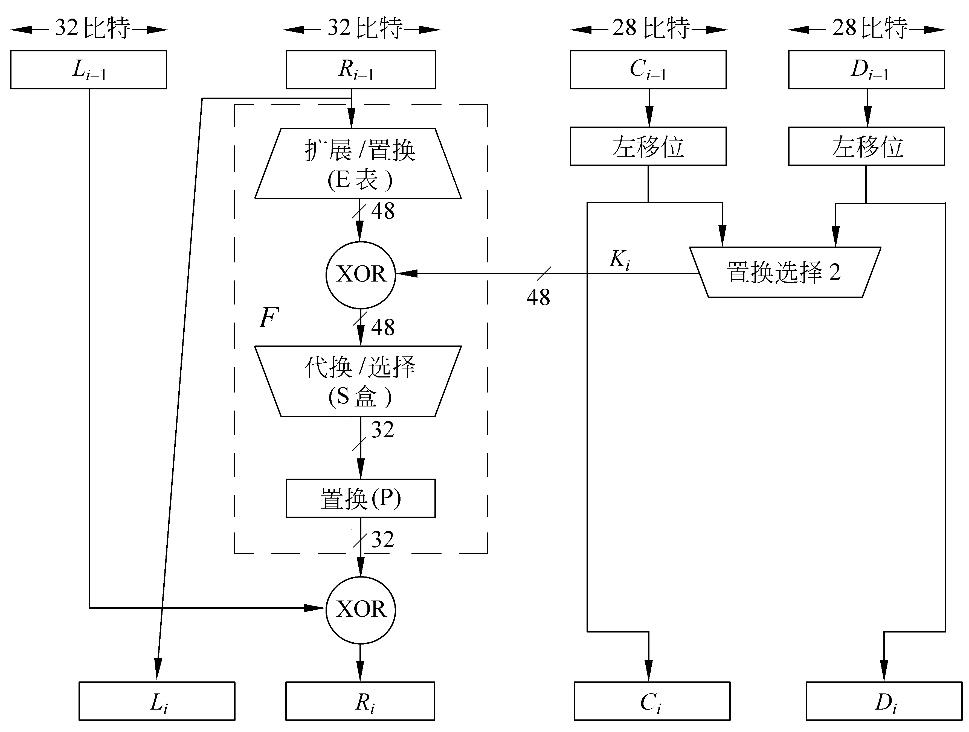
DES加密算法的轮结构

Slide 11
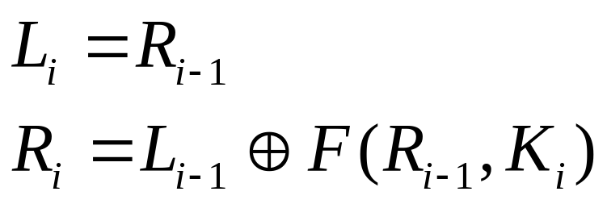
首先看图的左半部分。将64比特的轮输入分成各为32比特的左、右两半，分别记为L和R。和Feistel网络一样，每轮变换可由以下公式表示：

Slide 12
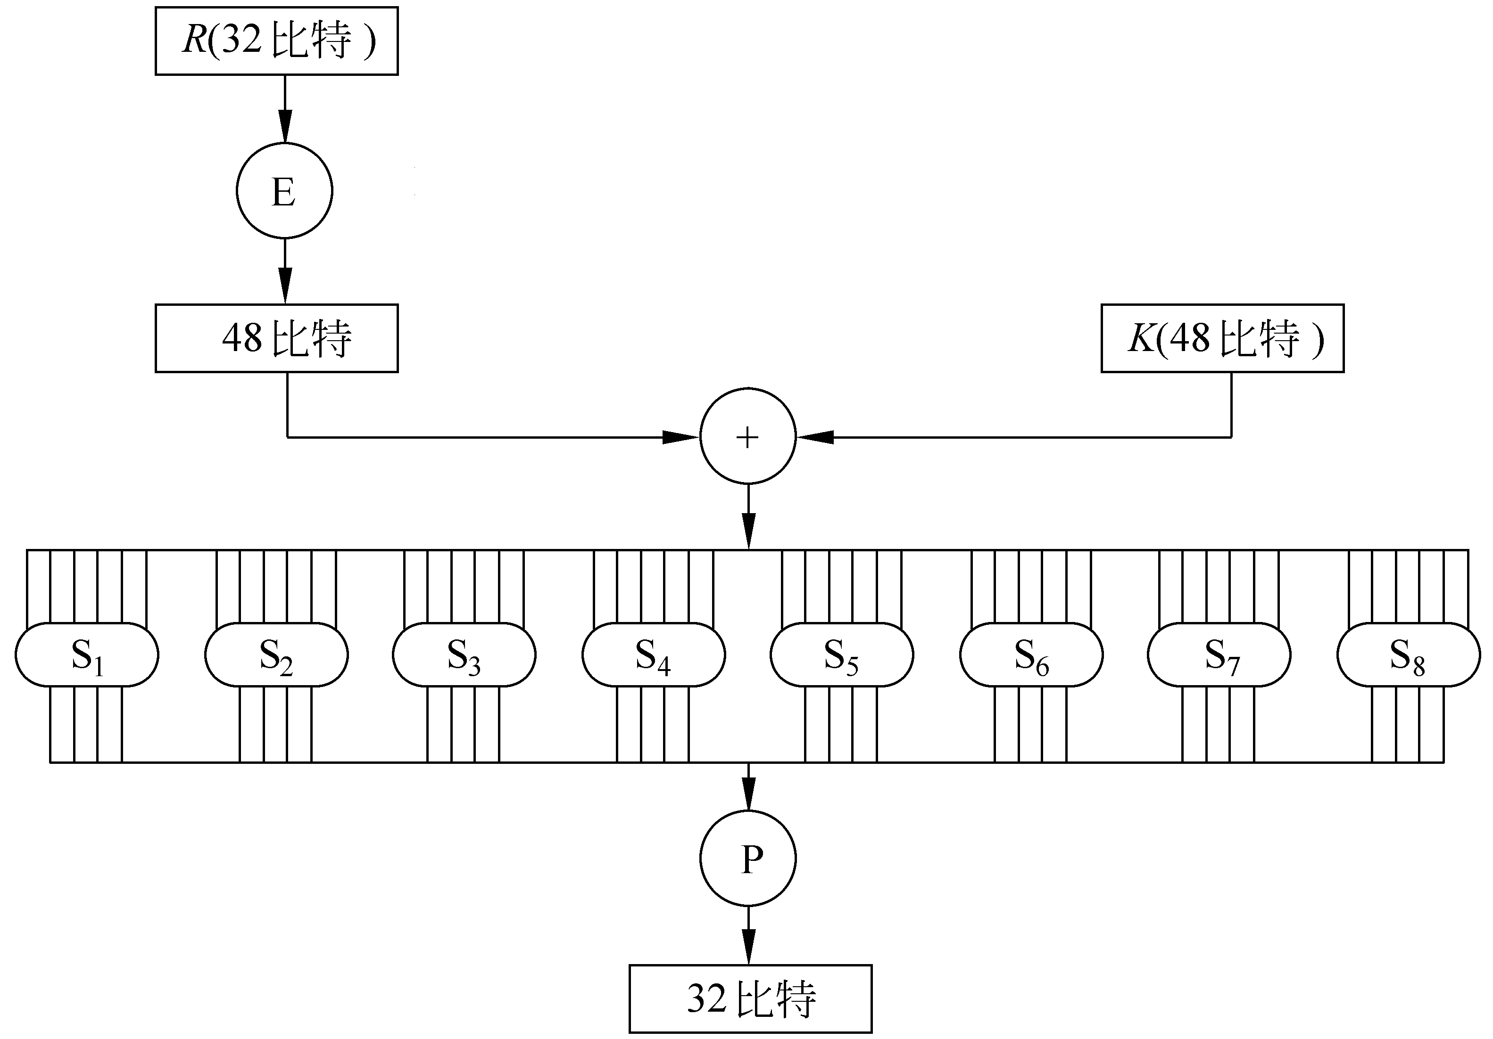
函数F(R,K)的计算过程

Slide 13
F中的代换由8个S盒组成，每个S盒的输入长为6比特、输出长为4比特，每个S盒给出了4个代换（由一个表的4行给出）。

Slide 14
对每个盒S_{i}，其6比特输入中，第1个和第6个比特形成一个2位二进制数，用来选择S_{i}的4个代换中的一个。6比特输入中，中间4位用来选择列。行和列选定后，得到其交叉位置的十进制数，将这个数表示为4位二进制数即得这一S盒的输出。例如，S₁ 的输入为011001，行选为01（即第1行），列选为1100（即第12列），行列交叉位置的数为9，其4位二进制表示为1001，所以S₁的输出为1001。

Slide 15
扩展换位盒表
32 | 1 | 2 | 3 | 4 | 5
4 | 5 | 6 | 7 | 8 | 9
8 | 9 | 10 | 11 | 12 | 13
12 | 13 | 14 | 15 | 16 | 17
16 | 17 | 18 | 19 | 20 | 21
20 | 21 | 22 | 23 | 24 | 25
24 | 25 | 26 | 27 | 28 | 29
28 | 29 | 30 | 31 | 32 | 1

Slide 16
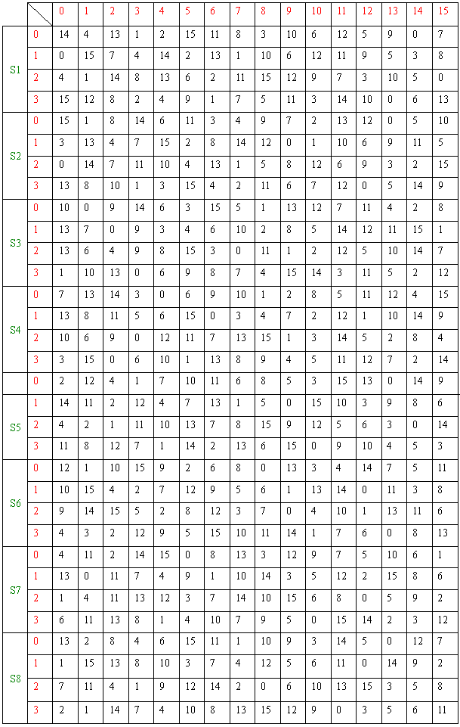
表S1......表S8

Slide 17
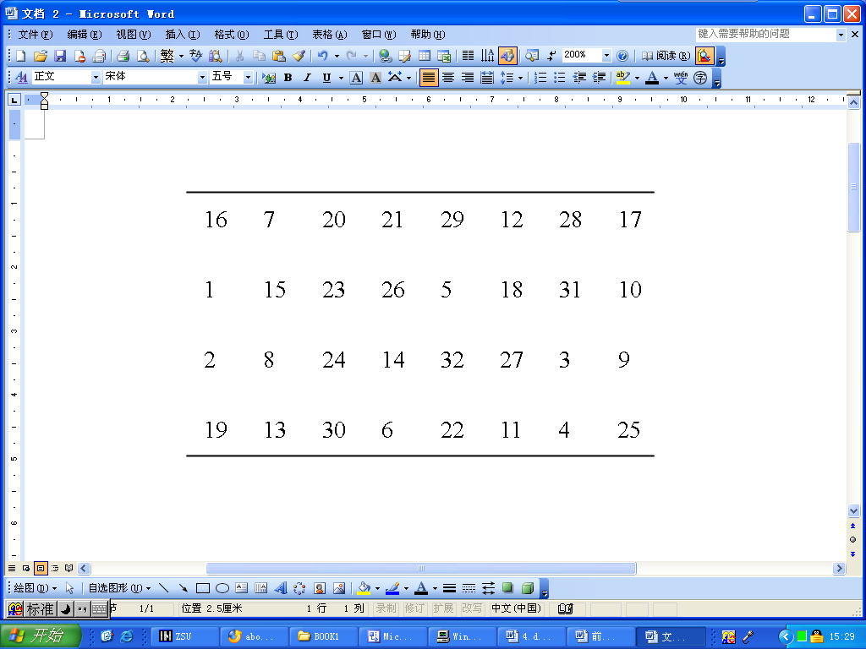
直接置换表

Slide 18
子（轮）密钥的生成过程
在DES中，每一轮迭代都使用了一个轮密钥。轮密钥是从用户输入的密钥k（64位）产生的。实用密钥是56位，另8位是奇偶校验位：输出密钥k的第8 , 16 , …,64位为奇偶校验位（每一字节的最后一位），这些位的值使得每个字节恰好包含了奇数个1，这样如果输入密钥中某个字节中存在一个错误，奇偶校验可以帮助查到这些错误。

Slide 19
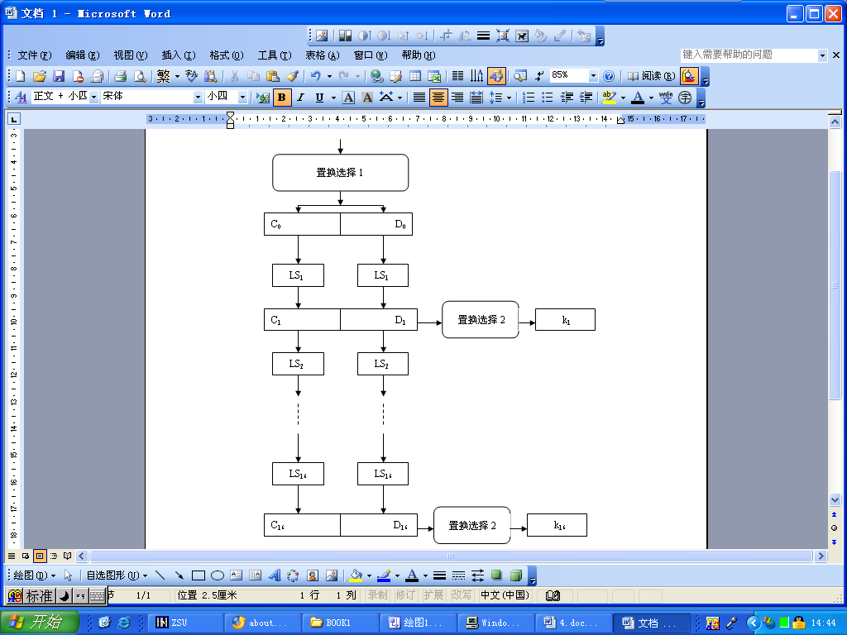
子密钥的生成

Slide 20
奇偶校验比特去除表
置换选择1
57 | 49 | 41 | 33 | 25 | 17 | 9 | 1 | 58 | 50 | 42 | 34 | 26 | 18
10 | 2 | 59 | 51 | 43 | 35 | 27 | 19 | 11 | 3 | 60 | 52 | 44 | 36
63 | 55 | 47 | 39 | 31 | 23 | 15 | 7 | 62 | 54 | 46 | 38 | 30 | 22
14 | 6 | 61 | 53 | 45 | 37 | 29 | 21 | 13 | 5 | 28 | 20 | 12 | 4

Slide 21
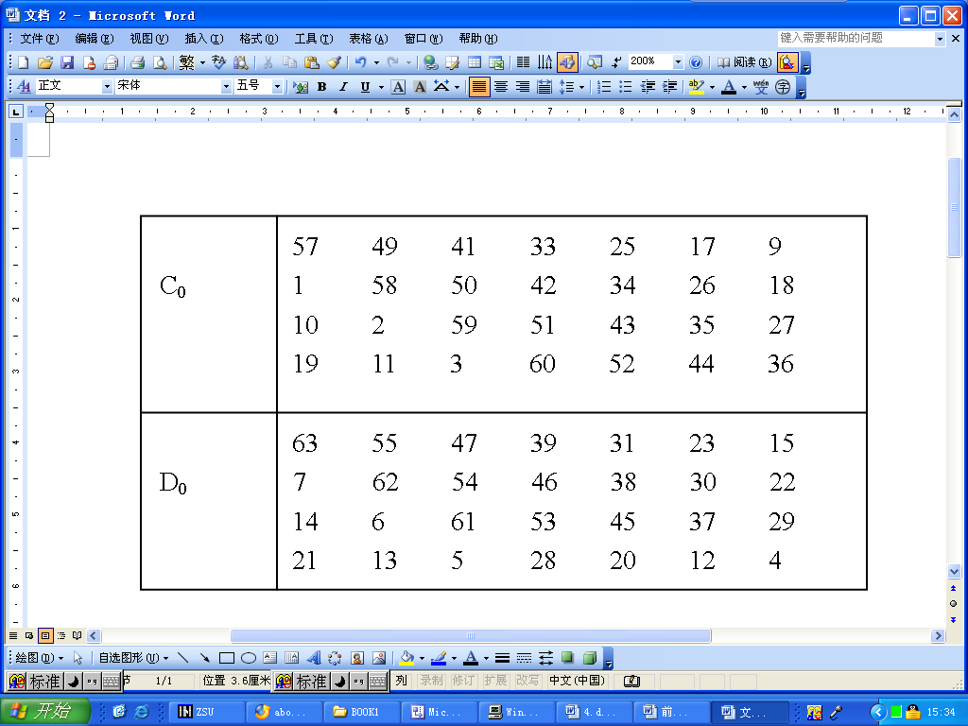
C₀ _{与} D₀

Slide 22
2）在计算第i轮迭代所需要的子密钥时，首先对Ci - 1与Di - 1进行循环左移，分别得到Ci与Di。循环的次数取决于i的值：如果i = 1，2，9和16，循环左移的次数是1；否则循环左移的次数等于2。这些经过移位的值将作为下一个循环的输入。然后，以Ci Di作为另外一个由DES算法固定的置换选择（称为“置换选择2”）的输入，所得到的置换结果即为第i轮迭代所需要的子密钥ki。

Slide 23
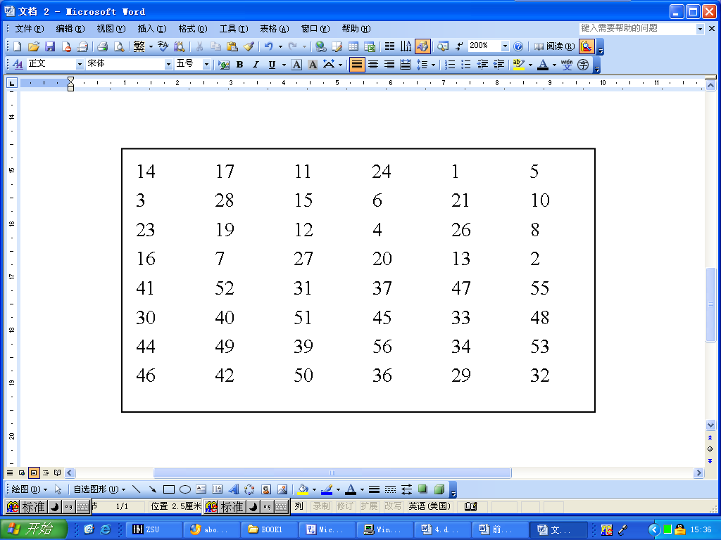
密钥压缩表

Slide 24
置换选择2，它表示从56比特（即Ci与Di ）选择出48位进行输出。

Slide 25
ＤＥＳ解密
和Feistel密码一样，DES的解密和加密使用同一算法，但子密钥使用的顺序相反。

Slide 26
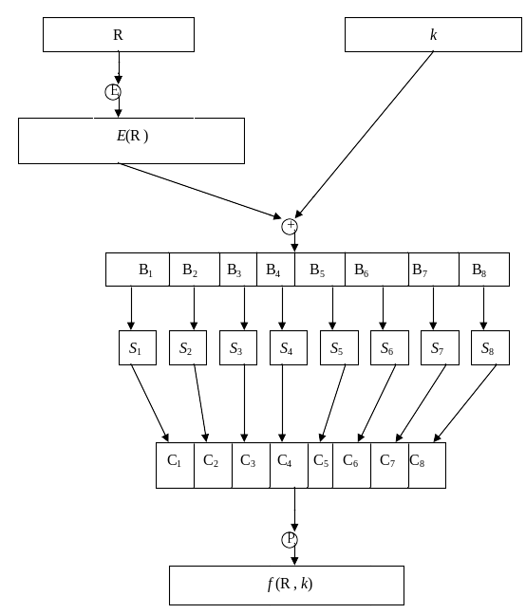
ＤＥＳ函数

Slide 27
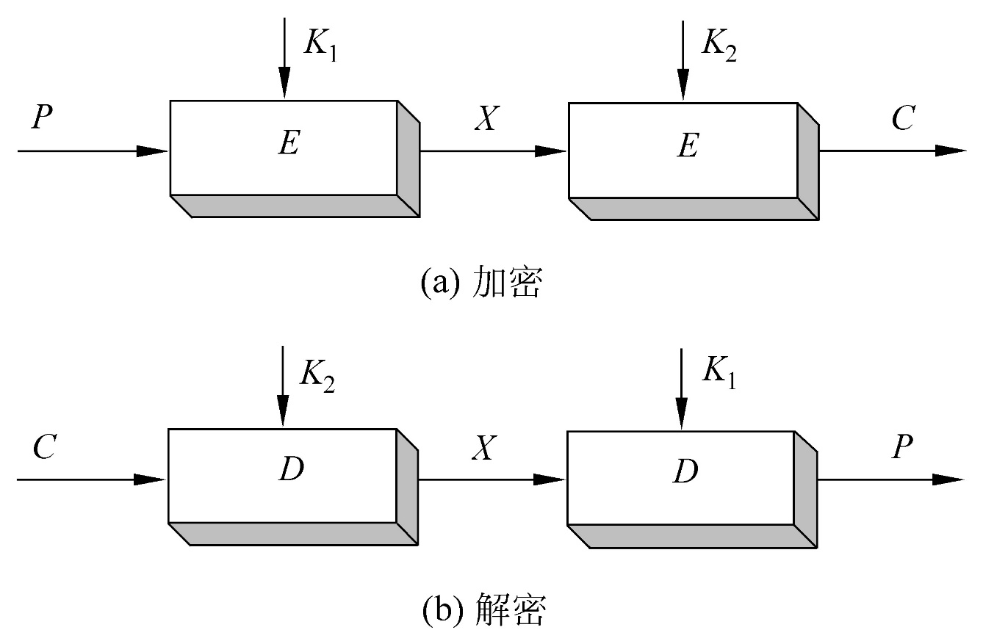
二重DES

Slide 28
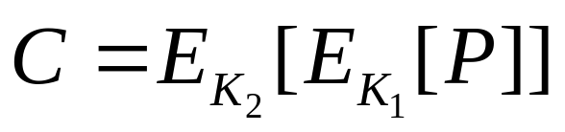
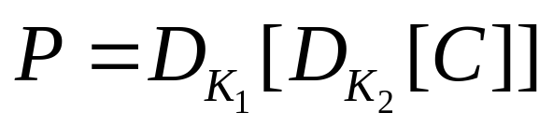
为了提高DES的安全性，并利用实现DES的现有软硬件，可将DES算法在多密钥下多重使用
加密：
解密：

Slide 29
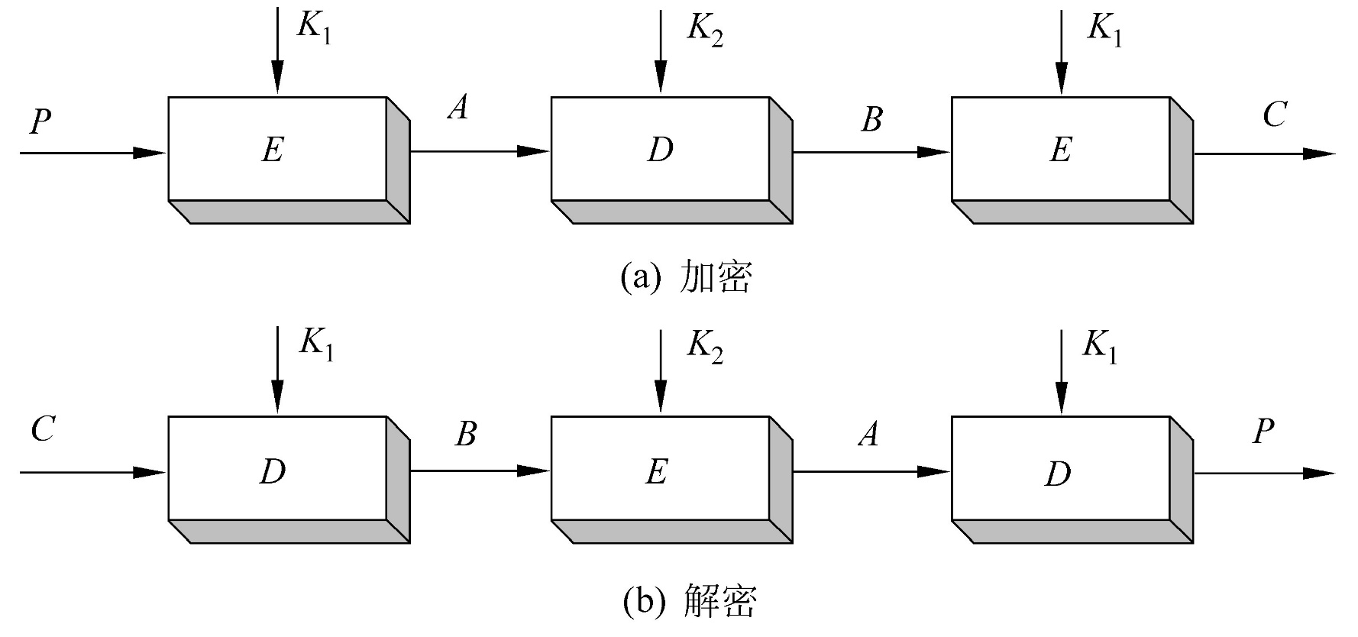
两个密钥的三重DES

Slide 30
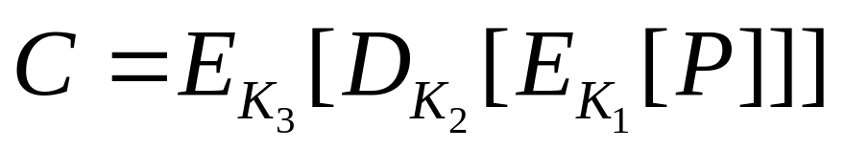
三个密钥的三重DES密钥长度为168比特，加密方式为
令K₃=K₂或K₁=K₂，则变为一重DES。
三个密钥的三重DES已在因特网的许多应用（如PGP和S/MIME）中被采用。

